Slide 1
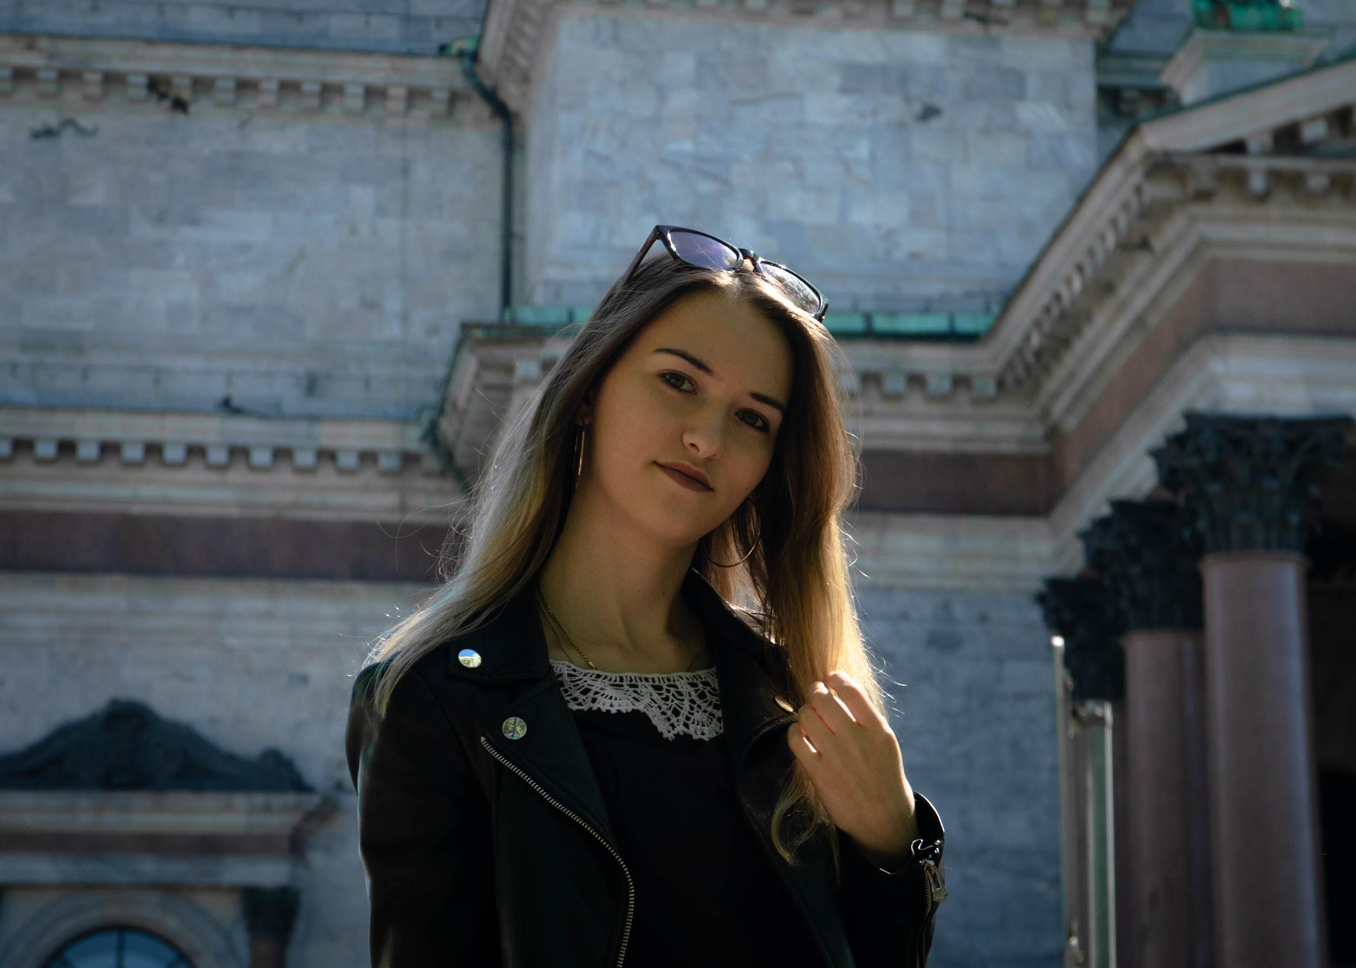
История и культура Санкт-Петербурга
Руководитель программы
Перова Светлана Николаевна

Slide 2
Что мы делаем?
Будем посещать исторические и культурные места нашего города
Узнаем много нового о Санкт-Петербурге
Научимся составлять интересные маршруты, изучим карту города,, будем активно обсуждать места, которые посетили

Slide 3
Какие дополнительные возможности?
Новые знания о городе, о культурных местах
Расширятся представления о новых музеях, театрах, культурных центрах
Умение составлять маршруты, ориентироваться в городе

Slide 4
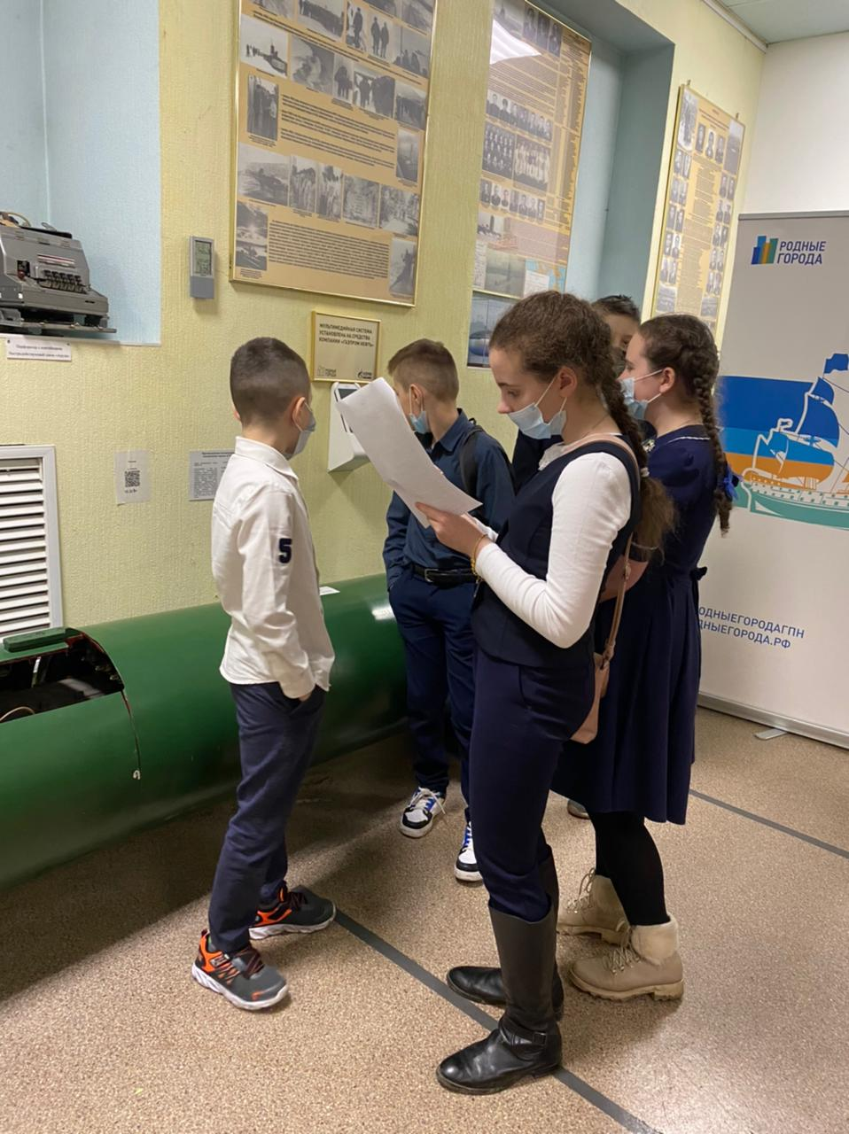
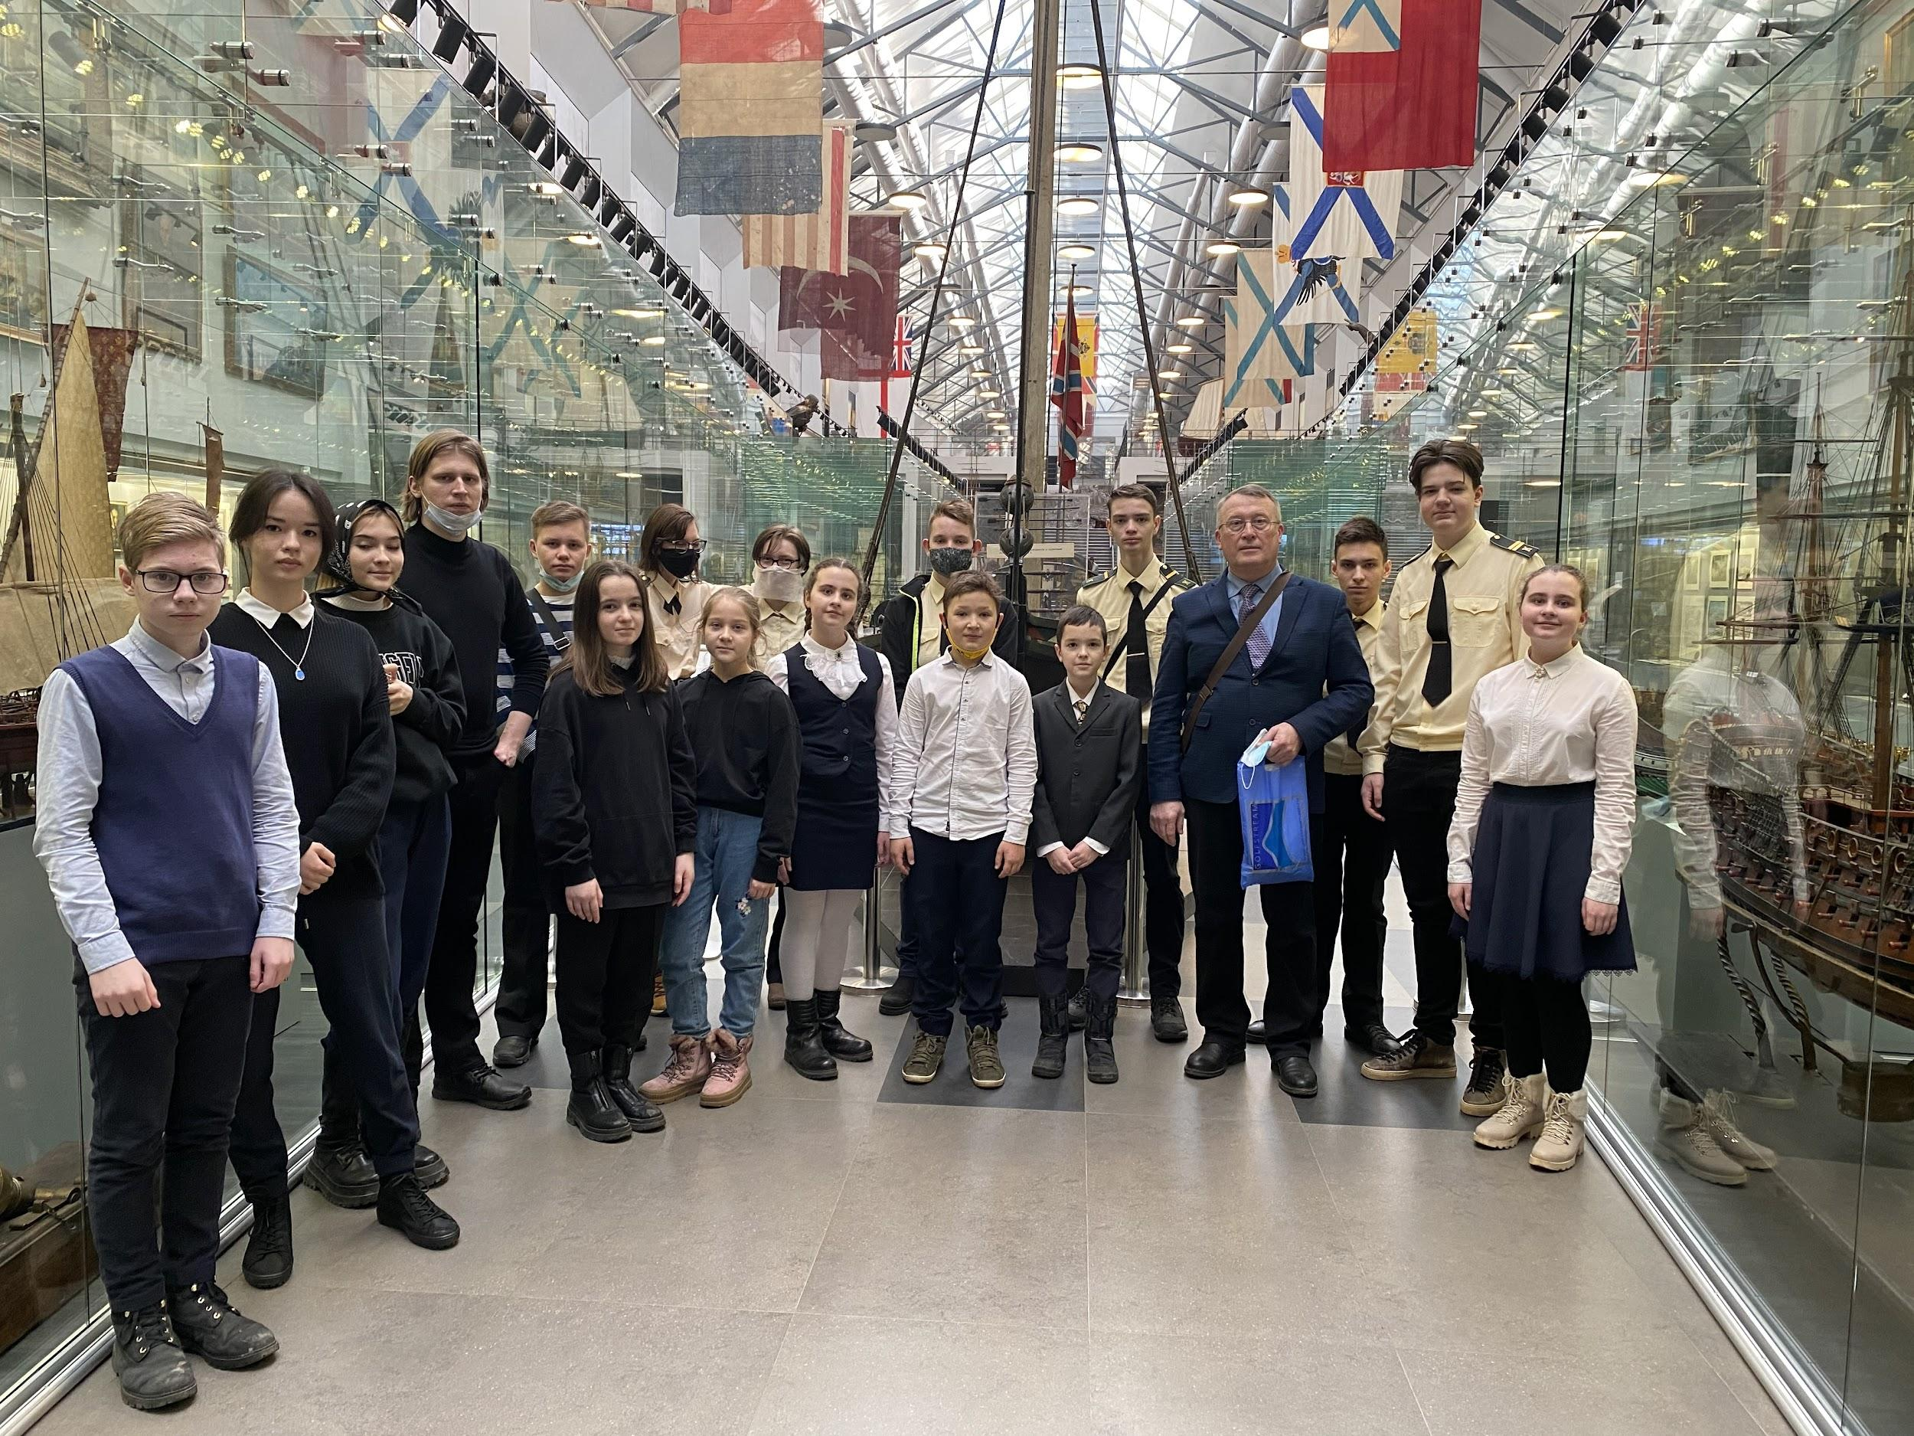
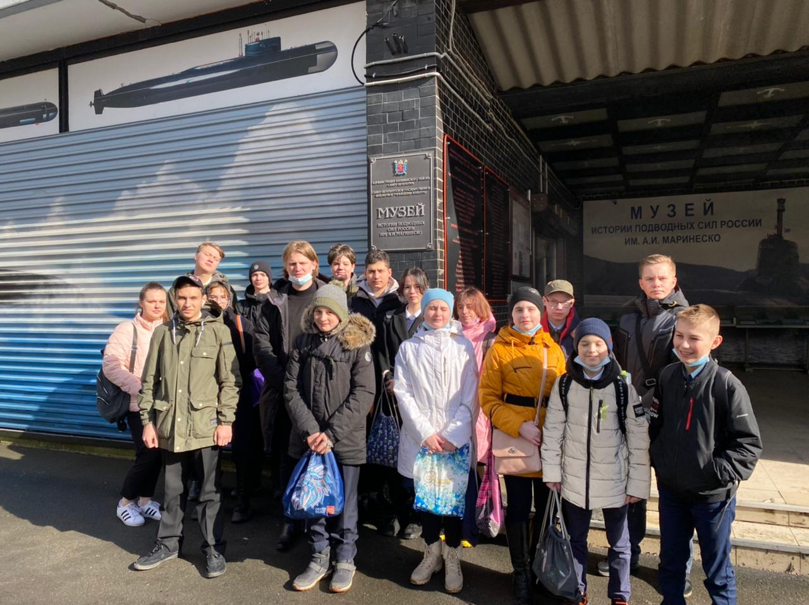
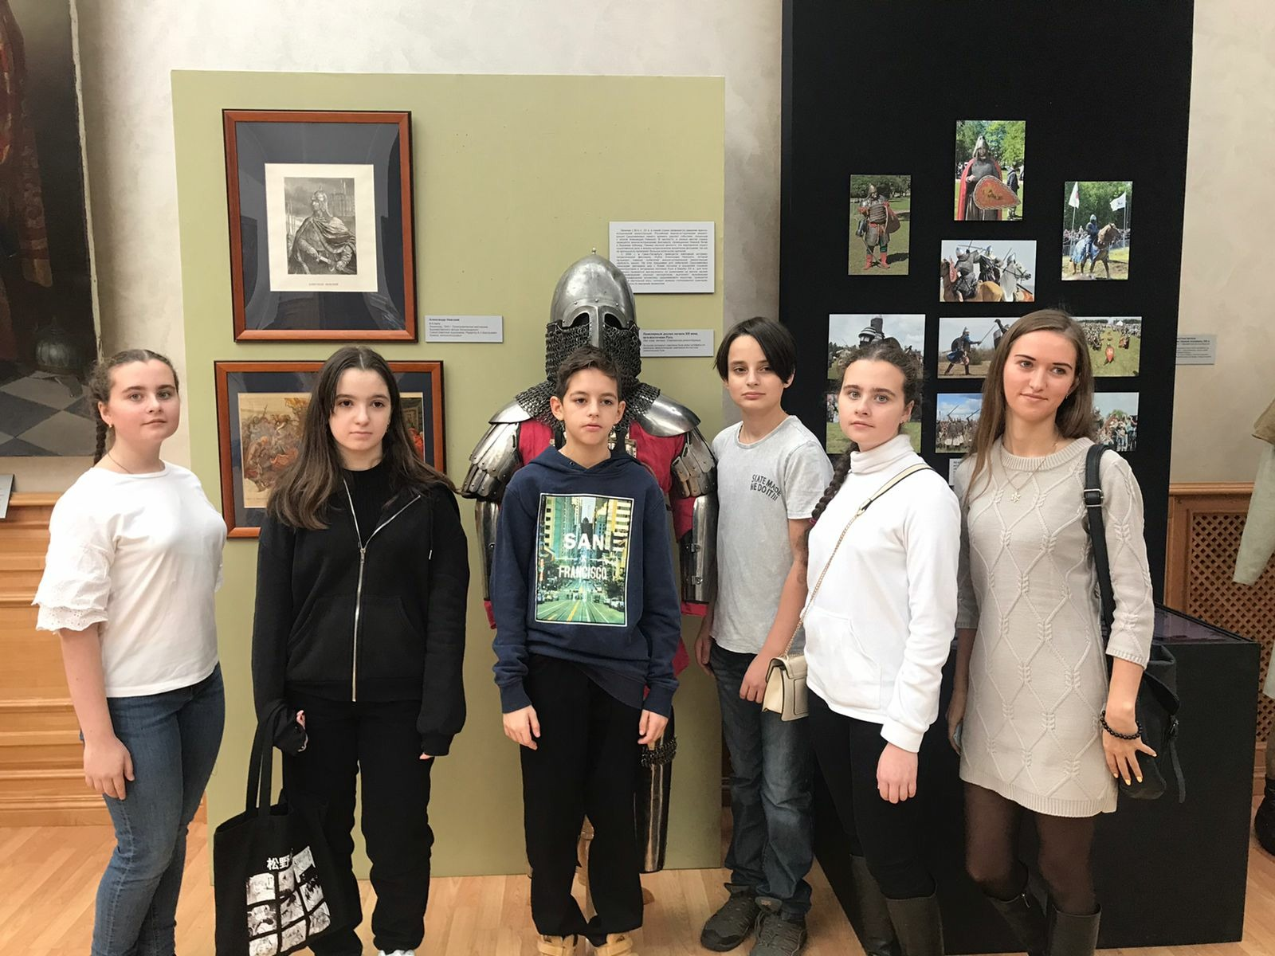
Как это происходит?

Slide 5
Наши контакты:
Руководитель: Перова Светлана Николаевна
Телефон: 8 – 911-755-93-20
E- mail Svetlana25347@mail.ru

